Slide 1



Bærekraftig næringsutvikling i kommunal sektor.
Hva kan vi lære av proaktive kommuner?
Presentasjon av KS FoU-rapport
9. januar 2026
Av prosjektleder Rolf Røtnes

Slide 2
Rapporten drøfter
Hvordan arbeider kommuner og fylkeskommuner, i samarbeid med næringslivet, for å fremme grønn næringsutvikling?
Hvilke kjennetegn har de som lykkes med å oppnå resultater på klima, miljø og sirkularitet?
Sett på fire tematiske områder der kommunene selv kan påvirke grønn næringsutvikling:
Integrering av bærekraft i planer og strategier
Grønn arealforvaltning
Grønne anskaffelser
Innovasjon/partnerskap for bærekraftig næringsutvikling

Slide 3
Metode: intervjuet 17 kommuner med antatt positive erfaringer, samt tre fylkeskommuner
 | Endring syss /innb 2015-24 | PwC klima-miljø ind. | Fylke | Sentralitet
Lillestrøm | 1,1 | 61,4 | Akershus | 1
Trondheim | 1,3 | 66,8 | Trøndelag | 2
Modum | 2,3 | 64,0 | Buskerud | 3
Holmestrand | 1,9 | 65,1 | Vestfold | 3
Skien | 1,5 | 64,2 | Telemark | 3
Kristiansand | 1,1 | 63,5 | Agder | 3
Askøy | 1,8 | 63,5 | Vestland | 3
Bodø | 1,4 | 68,2 | Nordland | 3
Verdal | 1,1 | 64,8 | Trøndelag | 4
Rana | 30,0 | 65,0 | Nordland | 4
Harstad | 3,4 | 66,1 | Troms | 4
Alta | 1,4 | 58,0 | Finnmark | 4
Flå | 5,7 | 65,3 | Buskerud | 5
Alvdal | 3,7 | 71,1 | Innlandet | 5
Gloppen | 2,6 | 69,0 | Vestland | 5
Haram | -6,6 | 64,4 | Møre og Romsdal | 5
Balsfjord | 4,2 | 61,1 | Troms | 6
Valgte kommuner har både:
Dokumentert sysselsettingsutvikling i privat næringsliv som er høyere enn hva befolkningsutviklingen alene tilsier.
Har også høy score på en valgt bærekraftsindikator.

Slide 4
Stor variasjon i næringsmessig utgangspunkt. Kunnskapsnæringer søker seg til byregioner. Vareproduksjon utvikler seg best utenfor de største byene
Sysselsatte fordelt på 4 næringsaggregater. 2008, 2016 og -2024.
Kilde: SSB, Registerbasert sysselsetting
Notes:
Vareproduksjon omfatter all industri, petroleum, produksjon av el-kraft, jordbruk, skogbruk, fiske og oppdrett
Tjenester med stor andel av høyt utdannede omsfatter forlag, IKT, tele, finans, rodgivning, arkitekter, FoU-tjenester og annen faglig tjenesteyting

Slide 5
Integrering av bærekraft i planer og strategier
Kommuner er generelt lojale mot eget planverk, noe som også er svært tydelig hos våre intervjuede kommuner
Klar fordel om grønn omstilling tas inn i alle planverk
Viktig med samordning i tverrfaglige team, som
  ansvarlige for plan, næring, miljø, landbruk, innkjøp og teknisk sektor.
  Men vanskelig, pga linjeorganisering
Tverrfaglige team har også lettere for å koble prosjekter til relevante virkemidler, finansiering og datadeling
Kommuner som har lyktes best:
  Kombinerer tydelige planer med faste arenaer for dialog med næringsliv, fylkeskommune og statlige aktører
  Hensikten er å redusere konflikter og utvikle mer bærekraftige løsninger
Fylkeskommunene framstår som viktige samarbeidspartnere og pådrivere:
  Får å peke ut retning
  Utvikling av forpliktende regionale planer, og gjennom
  Innsigelser (korrektiv) dersom vedtatte planer fravikes

Slide 6
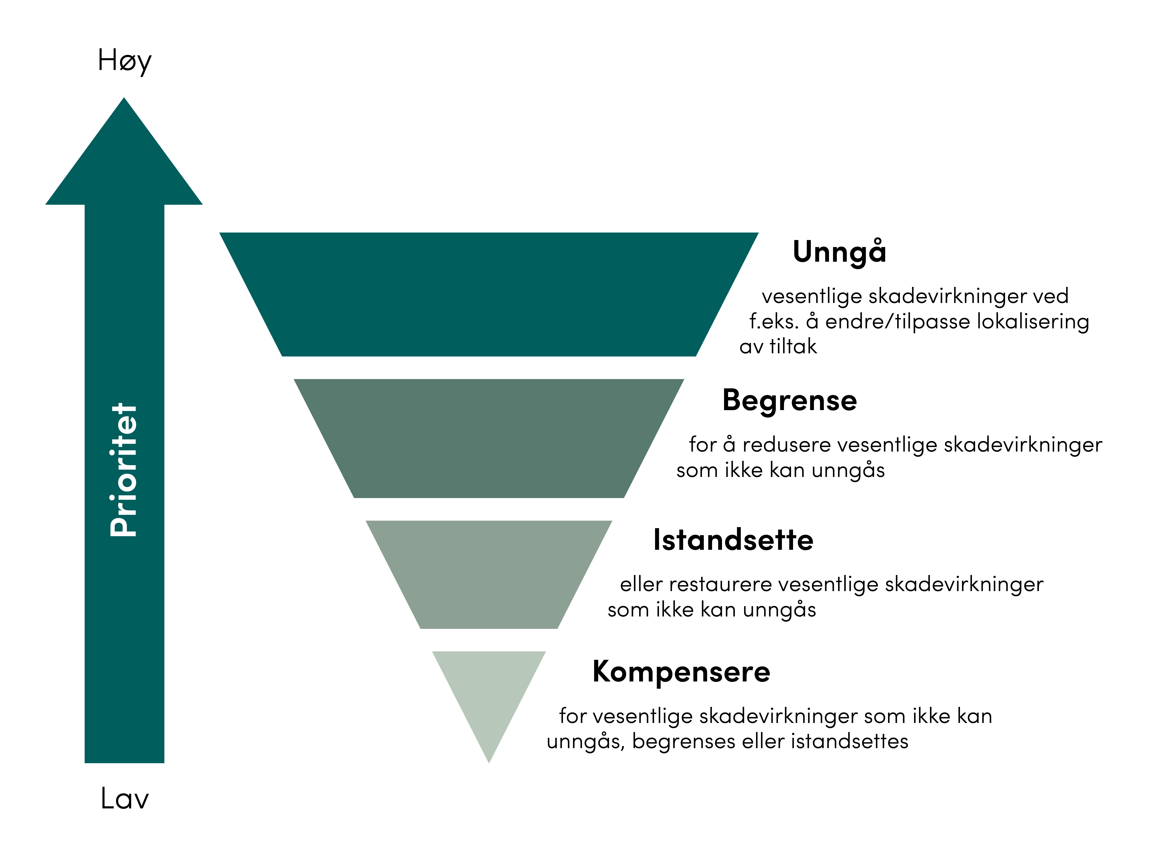
Grønn omstilling stiller strengere krav til arealbruk, samtidig som næringsaktivitet krever bruk av areal
Kommuner som prioriterer sentrumsutvikling – grønn næringsutvikling handler ofte om endret bruk av arealer
Distriktskommuner må i større grad balansere nye næringsarealer mot hensynet til natur og landbruk
Dilemma når arealbruk er knyttet til næringer som representerer løsninger som er viktig for det grønne skiftet
Kommunene vi har intervjuet:
  Har håndtert dilemmaene med omfattende involverende prosesser med berørte interesser
  Resultatet har normalt blitt kompromisser
  Likevel – forskjell mellom ambisjoner om å begrense nedbygging og faktisk arealbruk
  Økt behovet for bedre data, tydeligere prioriteringskriterier og mer systematisk bruk av tiltakshierarkiet
Miljødirektoratets tiltakshierarki

Slide 7
Arealbruken øker mest i de sentrale strøk.
Men ikke nødvendigvis pga vekst i private virksomheter.
Eksempel fra tre kommuner:
Vekst i nedbygd areal. Sentralitet
Vekst i sysselsatte i private virksomheter
Vekst i nedbygd areal

Slide 8
Arealnøytralitet og naturregnskap som virkemiddel
Staten anbefaler at kommunene etablerer et arealregnskap som del av kunnskaps­grunnlaget i samfunns- og arealplanleggingen
Et nasjonalt naturregnskap er under utvikling
Lokale areal- og naturregnskap vil gi god hjelp til god arealforvaltning
Våre intervjuer tyder på at arealnøytralitet i mange tilfeller er meget krevende innenfor en kommunes grenser.
Utvikling i virksomheter gavner normalt hele regioner
Arealnøytralitet innenfor en region er trolig lettere å oppnå, enn i hver kommune,
  Men fordrer interkommunalt samarbeid på et krevende område

Slide 9
Grønne anskaffelser – et særlig sentralt virkemiddel
Kommunene har betydelig innkjøpsmakt
Nye krav i anskaffelsesregelverket (blant annet krav om minst 30 % vekting av klima- og miljøhensyn i relevante anskaffelser) skjerper forventningene til hvordan kommunene bruker sine innkjøp for å fremme grønn omstilling
  Herunder krav til livssykluskostnader, ombruk og dokumentasjon og følge opp effektene i kontrakt..
Interkommunalt samarbeid om innkjøp kan være særlig viktig for mindre kommuner
Forenkler ikke bare innkjøp, kan også bidra til
  Samling av næringsarealer og infrastruktur
  Skaper tilstrekkelig volum til å etterspørre grønne og sirkulære løsninger
Stor forskjell mellom ambisjoner og praksis i mange kommuner
  særlig knyttet til kontraktsoppfølging og bruk av klimadokumentasjon
Grønne anskaffelser bør forankres i overordnede strategier og handlingsplaner
Behov for bedre data, indikatorer og systematisk oppfølging for å sikre at ambisjonene faktisk gir effekt

Slide 10
Partnerskap viktig for å fremme innovasjon for bærekraftig næringsutvikling
Kommunene som lykkes best bruker partnerskap aktivt for å bidra til å:
  teste nye løsninger
  støtte omstilling i eksisterende bedrifter
  bygge lokal kompetanse på klima, miljø og sirkularitet.
Partnerskapet omfatter både statlige virkmiddelaktører som Innovasjon Norge, Forskningsrådet og LUP
Samlet peker erfaringene på at grønn næringsutvikling krever langsiktighet, tverrfaglighet og systematisk oppfølging av resultater, ikke bare nye målformuleringer
Mest tilrettelegging for
  Innovasjonssentra, og
  Nye offensive enkeltbedrifter
Sirkulære løsninger og ombruk, oppleves utelukkende positivt og støttes
Men likevel begrenset oppmerksomhet innenfor næringspolitikken
Noen har beskjedne kommunale støtteordninger

Slide 11
Anbefaleringer for grønn næringsutvikling
Fra tidligere studie
Eksplisitt knyttet til grønn næringsutvikling
Intervjuer tyder på at kommunene trenger praktiske verktøy og målbare resultatindikatorer – ikke flere ambisjoner
Grønn omstilling må tydelig inn i alle kommuneplaner
Bruk av arealregnskap og naturregnskap blir viktige verktøy
  Indikatorer for utvikling i nedbygd areal og naturtilstand bør inngå i kommunenes løpende rapportering
  Kommunale arealvedtak bør tydelig knyttes til vedtatte klima- og naturmål og forankres i arealregnskap
  Behov for mer regionalt samarbeid om arealbruk, spesielt når målet er arealnøytralitet
Krav i offentlige anskaffelser og leverandørutvikling er og forblir særlig viktig for grønn omstilling
  Rapporten skisserer en kriterietabell for grønne anskaffelser
Offentlige anskaffelser – også viktig for å stimulere sirkulærøkonomiske muligheter
Kombinere langsiktighet med hurtig respons. Virksomhetenes arealbehov kan komme «plutselig»
Samarbeid, koordinering og arbeidsdeling mellom kommunens politiske og administrative ledelse
Tverrsektorielt samarbeid innad i kommuneadministrasjon
Kommuner med suksess spiller på lag med naboene
Jevnlig dialog med næringslivet er avgjørende for å forstå behov og endringer i behov.

Slide 12
Takk for oppmerksomheten !

Slide 13
Næringsmulighetene varierer mye
Bidrag til årlig sysselsettingsvekst i perioden 2015-2024 fra 17 næringsaggregater. Sysselsatte utfra arbeidssted. Bidrag under 0,1 prosent oppgis ikke

